Slide 1



Présentation VBA
Labélisation des données textes
Réalisé par :
Soukaina CHAKOUR
Abdelmoula ELBOUHALI
Taha LAKHDARI
Encadré par :
Mme. Selwa EL FIRDOUSSI

Slide 2


Introduction
2

Slide 3

Fonctionnalités développées
Définition de la base de labélisation
Exportation du fichier labélisé
2
4
1
3
5
Importation du fichier des données
Labélisation
Statistique de labélisation
3

Slide 4
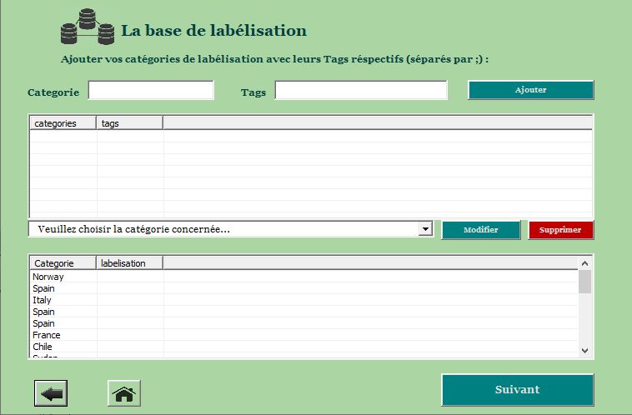
Démonstration
4

